Slide 1
Актуальность и социальная значимость проблемы адаптации молодых специалистов
Кветкина Татьяна Владимировна, руководитель РМО учителей начальных классов
Пушкинский муниципальный район

Slide 2
Одной из наиболее острых проблем в образовании России на сегодняшний день является создание условий для успешной социализации и полноценной самореализации молодых кадров.
Система образования нуждается в компетентном, ответственном педагоге, действующем в соответствии с государственной политикой и принципами психолого-педагогической науки.

Slide 3
Проходили ли вы курсы повышения квалификации по введению ФГОС? Укажите год прохождения курсов и тему.
Положительно «да» ответили 114 человек (74 %) , 40 участников анкетирования ( 26%) дали отрицательный ответ «нет». Т.е. перед введением Стандарта большинство респондентов (74%- 114ч.) прошли специальные курсы повышения квалификации, формируя, таким образом, готовность к работе в новых условиях.

Slide 4
Можете ли Вы сформулировать основные отличия ФГОС НОО от ГОС НОО?
Затруднились дать ответ 11 человек (2% от общего количества), ещё 10 человек ( 2%) не смогли ответить на поставленный вопрос. 96 % участников анкетирования (133 человека) – ответили «да». Полученные результаты позволяют утверждать о положительном эффекте курсов повышения квалификации. Можно предположить, что методические материалы по разработке ООП НОО стали более доступными и адаптированными для понимания всеми участниками образовательного процесса.

Slide 6
29 учителей (24%) сомневаются в готовности своего ОУ к введению ФГОС НОО ; 34 педагога (21%) считают, что их ОУ не готово к нововведениям . 55% - считают свои школы готовыми к введению ФГОС.( 91 человек) Достаточно высокий процент учителей, которые сомневаются в готовности своих ОУ к введению ФГОС НОО связан с тем, что снижается удовлетворенность учителей материально – техническим оснащением кабинета. Должное внимание к обновлению материальной инфраструктуры было и остается одним из основных условий успешной реализации Стандарта.

Slide 7
противоречие между растущим объемом актуальной и социально-политической информации и старыми способами ее переработки, хранения и передачи;
между растущими требованиями к профессиональному мастерству педагогов и недостаточным уровнем их сегодняшней квалификации;

Slide 8
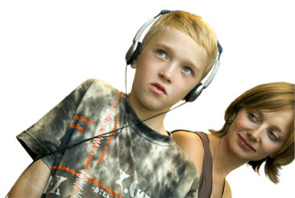
3. между потребностью общества в услугах педагогического труда и сокращением резервов рабочего времени учителей;
4. между увеличением свободного времени у подавляющего большинства социально-профессиональных групп и противоположной тенденцией изменения бюджета времени у представителей учительской профессии;
5. между ростом объективной социальной значимости профессии учителя и недостаточно высокой привлекательностью педагогического труда для некоторой части молодежи.

Slide 9
Вопросы, которые надо решать:
финансовая поддержка;
система моральных наград и поощрений;
адаптация в коллективе;
методическая подготовка.

Slide 10
Гибкая и мобильная система наставничества – это одна из наиболее эффективных форм профессиональной адаптации.
Она способна оптимизировать процесс повышения профессиональной компетентности молодого учителя, сформировать у него мотивации к самосовершенствованию, самореализации, саморазвитию.

Slide 11
Направления повышения профессионального мастерства:
1. Углубление научных знаний и повышение научно – методического уровня
2. Формирование профессионально значимых умений
3. Развитие способности работать в коллективе (команде)
4. Овладение научным стилем речи и культурой педагогического общения
5. Освоение корпоративных норм поведения
6. Освоение методики научно – исследовательской деятельности

Slide 12
Итоги мониторинга, проведенного в декабре 2012 года:
- выявлено, что все 11 специалистов работают в общеобразовательных учреждениях. 10 будут продолжать работу, трое из них подали заявки на курсы повышения квалификации на 1 полугодие 2013 года.

Slide 13
В соответствии с постановлением Главы Пушкинского муниципального района №1709 от 30.08.2007г., с 01.09.2012г. по 31.08.2013г. установлена ежемесячная стимулирующая выплата из средств областного бюджета в размере 1000,0 руб. педагогическим работникам, относящимся к категории молодых специалистов, и имеющих учебную нагрузку не менее 1,0 ставки по одной должности.

Slide 14
Советом депутатов Пушкинского муниципального района от 19.12.2012 г. №687/78 «Об утверждении Положения о ежемесячной выплате педагогическим работникам – молодым специалистам муниципальных образовательных учреждений Пушкинского муниципального района» установлена с 1 января 2013г. ежемесячная выплата в размере 3000 руб. за счет средств, предусмотренных в бюджете муниципального образования «Пушкинский муниципальный район Московской области».

Slide 15
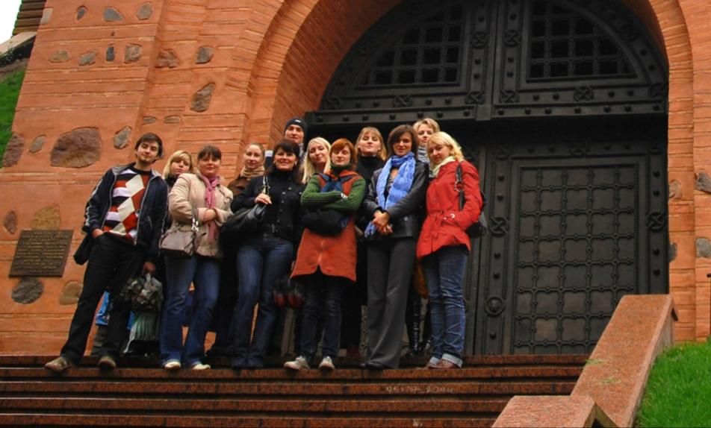
Экскурсионная поездка в дер. Герасимиха в Храм Святых Жен Мироносец;
Экскурсионная поездка в г. Архангельск;
Экскурсионная поездка пос. Ясная Поляна;
Форум в г. Ступино.

Slide 16
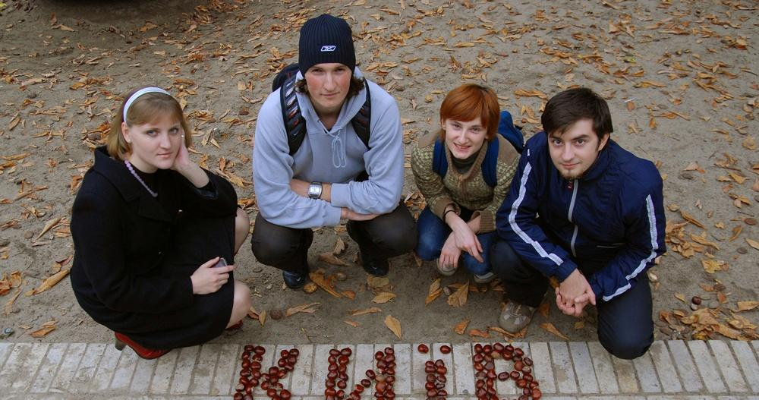
Спасибо за внимание
tkvetkina@yandex.ru

